Slide 1
Notes:
¡RECUERDEN TOMAR ASISTENCIA DENTRO DE LA PLATAFORMA!
En caso de no funcionar la toma de asistencia por favor hacerlo en un excel. Luego enviar un mail a learning@acamica.com informando del error y con el excel adjunto. NO envíen mensaje de Slack ya que no se podrá solucionar en el momento.

Slide 2
TEMA DEL DÍA
Series de tiempo
Cuando podemos ver cómo una magnitud cambia en el tiempo, los análisis se hacen más interesantes y, a veces, complejos. Por suerte, las series de tiempo tienen una historia asegurada.

Slide 3
Daily
Explicación: Componentes de una Serie de Tiempo
Break
Hands-on training
Cierre

Slide 4
Daily
Notes:
Esta es la ceremonia con la que empezamos todos los encuentros, la daily. Nos servirá para poner en común el tema del día, entender cuáles son los obstáculos con los que nos encontramos y sincronizar lo que haremos como grupo.

Slide 5


Daily
Sincronizando...
Bitácora
Challenge
¿Cómo te ha ido?
¿Obstáculos?
¿Cómo seguimos?
¿Cómo te ha ido?
¿Obstáculos?
¿Cómo seguimos?
Notes:
Mentor/a: la idea es que todas las dailys sean colaborativas. Tendrás que pedirle a un estudiante que comparta pantalla y muestre la bitácora que corresponde al tema del día. Lo importante es que puedas ayudarlo/a a reconstruir lo más relevante. Para eso, hazle tres preguntas:
¿Cuáles son las tres ideas principales de esta bitácora para tí?
Asegúrate de que pueda dar las definiciones principales y ayúdalo/a a completar lo que haga falta. Puedes pedirles a los/as demás que agreguen información para terminar de reconstruirla.
¿Hay algo que no hayas entendido?
Aprovecha para preguntarle al resto del grupo si le pasó algo similar. Si hay alguien que pueda aportar la respuesta, invítalo/a a que hable. Si la mayoría del grupo encontró el mismo obstáculo, deberás priorizar este punto a la hora de presentar la teoría, después de la daily.
¿Crees que podemos pasar directamente a la práctica o preferirías escuchar la explicación teórica?
Pregúntale al resto cómo si está de acuerdo con la respuesta o prefiere proponer algo distinto. Si las respuestas son heterogéneas, invita a los/las que saben a presentar el tema contigo y ayudar a quienes se sienten más perdidos/as al finalizar la daily.
Después de la bitácora, repite el procedimiento con el challenge: pídele a un/a estudiante que comparta pantalla y muestre al grupo cómo resolvió (o intentó resolver) el ejercicio. Para eso, hazle estas tres preguntas:
¿Cómo te ha ido con el Challenge?
Más allá de la valoración, fíjate si ha podido completarlo o no y pídele que te muestre cómo lo hizo. Pregunta si a alguien le ha ido muy distinto y quiere mostrarlo después.
¿Cuáles son los obstáculos o dificultades con los que te has encontrado?
Aprovecha para preguntarle al resto del grupo si le pasó algo similar. Si hay alguien que pueda aportar la respuesta, invítalo/a a que hable. Si la mayoría del grupo encontró el mismo obstáculo, deberás priorizar este punto a la hora de presentar la teoría y hacer tus demostraciones (“Programo”), después de la daily.
¿Crees que podemos pasar al siguiente nivel o preferirías ver una demostración de una resolución?
Pregúntale al resto cómo si está de acuerdo con la respuesta o prefiere proponer algo distinto. Si las respuestas son heterogéneas, invita a los/las que saben a mostrar un challenge bien resuelto y ayudar a quienes se sienten más perdidos/as al finalizar la daily.
Cuando termine la Daily deberás decidir si el grupo necesita sumergirse profundamente en la teoría, si ya lo tiene tan claro que pueden pasar a la práctica, o bien si es necesario reforzar determinados puntos antes de pasar a las actividades. Cuéntales por qué estás tomando esta decisión y pregúntales si están de acuerdo antes de avanzar. ¡Es importante que puedas liderar el grupo de modo que esté sincronizado para el encuentro!

Slide 6
Repaso de la bitácora
Series de tiempo

Slide 7
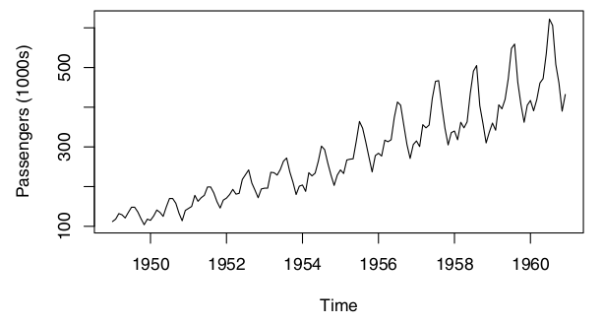
¿Qué es una serie temporal?
Variable medida secuencialmente en el tiempo.
Pasajeros internacionales, Pan Am, EEUU, 1949 - 1960. Fuente: Introductory Time Series With R

Slide 8

¿Qué podemos hacer con las series de tiempo?
Clasificación/Regresión
Tiempo para un terremoto
Etc.
Forecasting - Predicción a futuro
Pronóstico del clima
Valor del dólar, moneda u acción a futuro
Tráfico en una página web
Compras de un negocio, empresa, etc.
Etc.
Detección de puntos de quiebre
Devaluación
Etc.

Slide 9
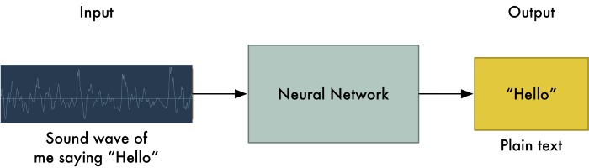
Otras aplicaciones · Speech recognition

Slide 10
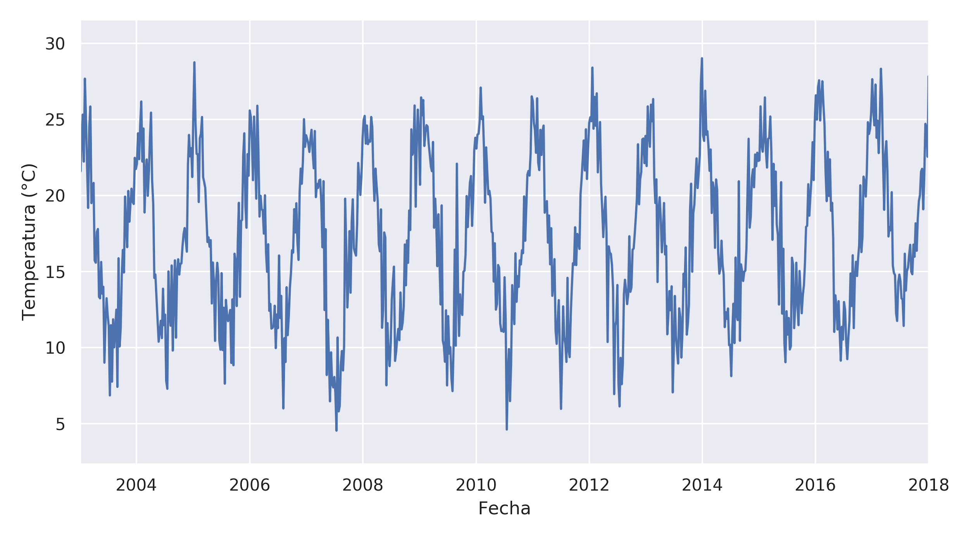
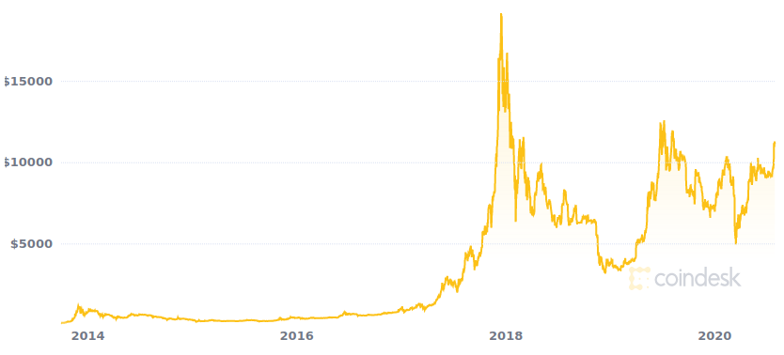
Series de tiempo · Tipos
Temperatura promedio Buenos Aires
Cotización histórica del Bitcoin. Fuente
Temperatura: proceso limitado por las características naturales del problema. Serie de tiempo con “estructura”, periódica o semiperiódica.
Bitcoin: proceso con alto grado de aleatoriedad, más difícil de modelar

Slide 11
Tiempo | Señal
t₁ | y₁
t₂ | y₂
t₃ | y₃
t₄ | y₄
... | ...
t_{N-1} | y_{N-1}
t_{N} | y_{N}
N es la cantidad de puntos que tiene la serie de tiempo, asociada a la ventana de tiempo.

Slide 12
Tiempo | Señal
t₁ | y₁
t₂ | y₂
t₃ | y₃
t₄ | y₄
... | ...
t_{N-1} | y_{N-1}
t_{N} | y_{N}
N es la cantidad de puntos que tiene la serie de tiempo, asociada a la ventana de tiempo.
La diferencia entre dos tiempos consecutivos está asociada a la frecuencia de muestreo
Tiempo de muestreo
(mejor si es siempre igual)

Slide 13
Tiempo | Señal
t₁ | y₁
t₂ | y₂
t₃ | y₃
t₄ | y₄
... | ...
t_{N-1} | y_{N-1}
t_{N} | y_{N}
N es la cantidad de puntos que tiene la serie de tiempo, asociada a la ventana de tiempo.
La diferencia entre dos tiempos consecutivos está asociada a la frecuencia de muestreo
La variable “temporal” no siempre tiene que ser el tiempo
Tiempo de muestreo
(mejor si es siempre igual)

Slide 14
Componentes de una Serie

Slide 15
Tendencia - El comportamiento a largo plazo de la serie.
¿Tiende a crecer o decrecer? ¿Es estable (estacionaria en la media)?
La tendencia no necesariamente tiene por qué ser lineal.

Slide 16
Tendencia - El comportamiento a largo plazo de la serie.
¿Tiende a crecer o decrecer? ¿Es estable (estacionaria en la media)?
La tendencia no necesariamente tiene por qué ser lineal.
Estacionalidad - Cuando existen ciertos efectos sobre la serie que se repiten regularmente (alrededor de la misma fecha, por ejemplo) decimos que es un efecto estacional.
A veces, pueden haber componentes que se repitan (cíclicos) pero que no sean estacionales.

Slide 17
Tendencia - El comportamiento a largo plazo de la serie.
¿Tiende a crecer o decrecer? ¿Es estable (estacionaria en la media)?
La tendencia no necesariamente tiene por qué ser lineal.
Estacionalidad - Cuando existen ciertos efectos sobre la serie que se repiten regularmente (alrededor de la misma fecha, por ejemplo) decimos que es un efecto estacional.
A veces, pueden haber componentes que se repitan (cíclicos) pero que no sean estacionales.
Ruido y Anomalías - En general, lo que no entra dentro de las componentes anteriores.

Slide 18
Tendencia - El comportamiento a largo plazo de la serie.
¿Tiende a crecer o decrecer? ¿Es estable (estacionaria en la media)?
La tendencia no necesariamente tiene por qué ser lineal.
Estacionalidad - Cuando existen ciertos efectos sobre la serie que se repiten regularmente (alrededor de la misma fecha, por ejemplo) decimos que es un efecto estacional.
A veces, pueden haber componentes que se repitan (cíclicos) pero que no sean estacionales.
Ruido y Anomalías - En general, lo que no entra dentro de las componentes anteriores.
Existen varias formas de modelar cómo se combinan estos componentes

Slide 19
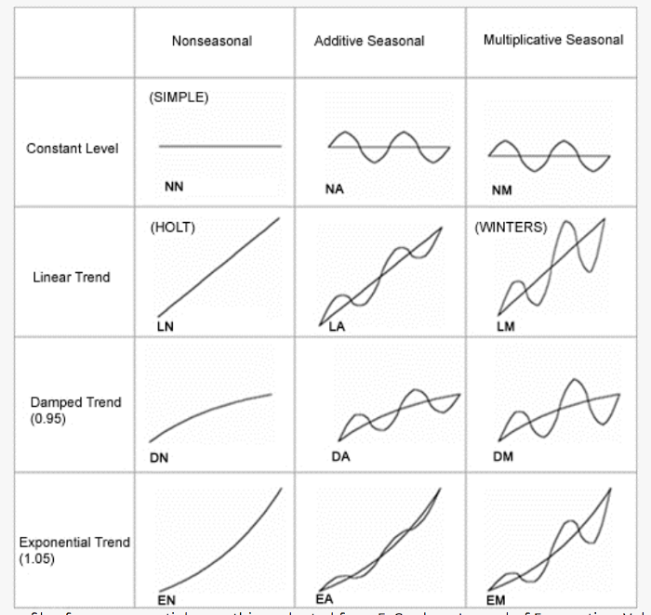
Fuente: Tendencia, estacionalidad, promedio móvil, modelo regresivo automático: mi viaje a datos de series temporales con código interactivo

Slide 20
Hands-on
training

Slide 21
Hands-on training
DS_Bitácora_41_Series_de_Tiempo.ipynb
Sección 2

Slide 22

Dos procesos que pueden engañarnos
Ruido Blanco
Caminata al Azar

Slide 23
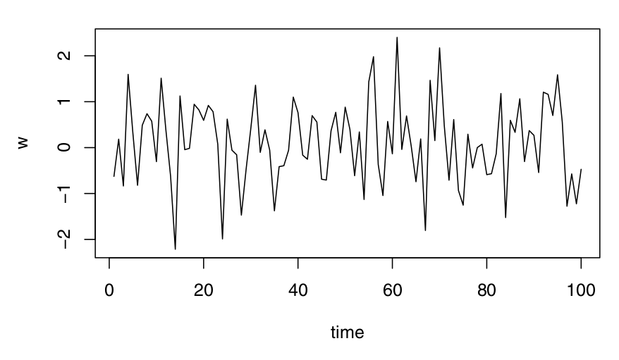
Ruido Blanco
Serie simulada de ruido blanco.
No tiene tendencia, pero sí parece tener una componente estacional. Sin embargo, esto es producto del azar.
Fuente: Introductory Time Series With R.

Slide 24
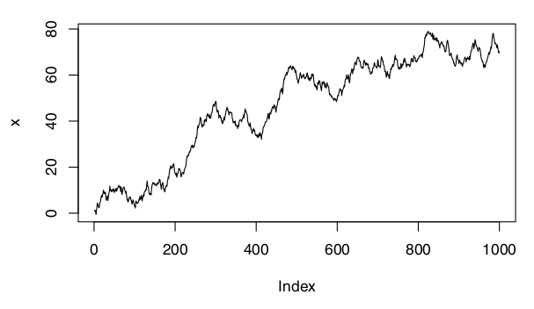
Caminata al Azar
Gráfico de una caminata aleatoria simulada.
La serie exhibe una tendencia creciente y hasta parece tener cierta estacionalidad. Sin embargo, nuevamente, esto es puramente estocástico (azaroso).
Fuente: Introductory Time Series With R.

Slide 25
Para la próxima
Avanza con el notebook de hoy.
Lee la bitácora 42 y carga las dudas que tengas al Trello.
Notes:
Recuerden subir a la Plataforma:
Materiales extra que hayan mostrado
Por último les recomendamos hacer una reflexión como Equipo Docente para registrar y compartir:
1- ¿Cómo respondió el grupo a las consignas? ¿cómo fue la participación?
2- ¿Cómo fue nuestra performance como equipo?¿todos nos sentimos cómodos en nuestros roles? ¿alguien necesita ayuda para la próxima?
3- ¿Qué nos gustaría mejorar para la clase que viene?

